Slide 1
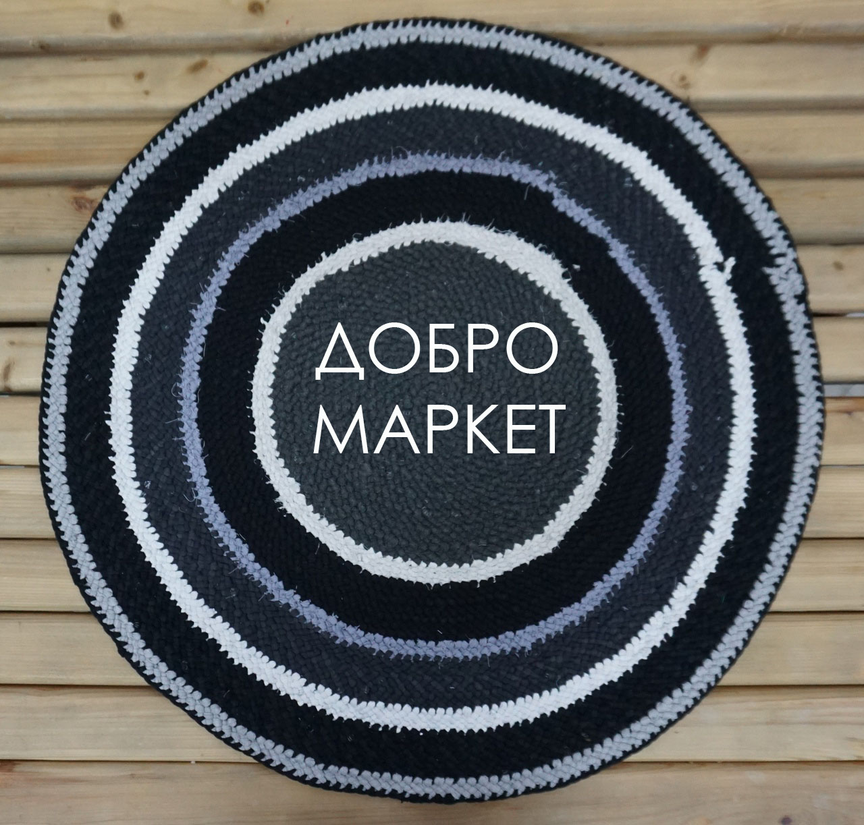
Социальный проект «Добромаркет» и «Экомаркет» -
это бесплатный магазин в центре посёлка Красные Баки Нижегородской области, куда вы можете принести ненужные вам вещи или найти что-то новое для себя, а также сдать вторсырье на переработку и получить за него экофишки

Slide 2
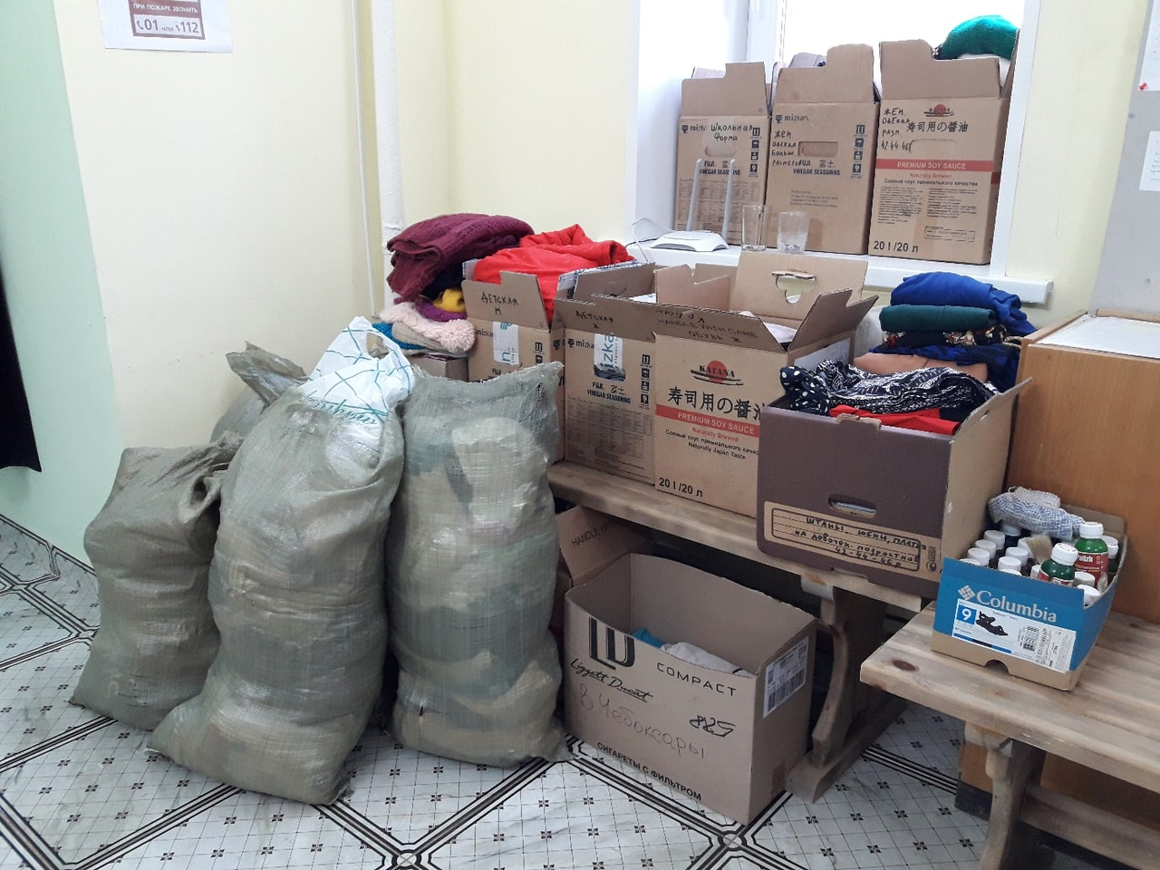
Как пришла идея?
Летом 2020 года, в разгар пандемии, когда наш музей был закрыт для посещения, мы начали разбирать дальние помещения музея «Дом Стюсси», которые в течение трёх лет ожидают ремонта, но из-за недостатка финансирования он постоянно откладывался.
Раньше здесь была типография, поэтому здание находится в центре посёлка, и в него три входа с улицы; половина помещений используется под выставочные залы музея, а другая половина – под мастерскую рабочего, складские и хозяйственные помещения.
Во время пандемии мы начали разбирать хозяйственные помещения, которые в том числе были завалены личными вещами работников типографии, старой посудой и прочим: выбрасывать это было жаль, а проблема того, как пристроить личные вещи внутри небольшого посёлка (где нет фонда «Второе дыхание» и других) существовала давно, и сталкивались мы с ней постоянно.

Slide 3
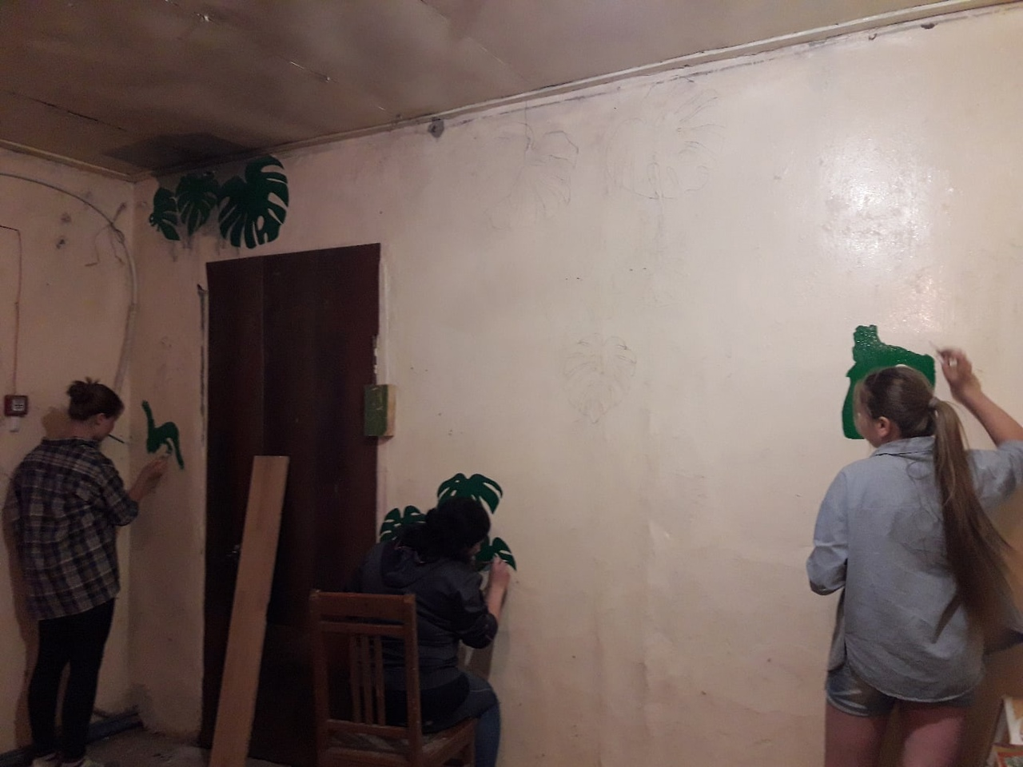
Что было дальше?
Многие люди во время пандемии, сидя по домам, начали разбирать свои завалы (дома, на чердаках, в сарайках), и количество отходов, которые могли бы еще послужить другим людям, увеличилось в разы. Всё лишнее выбрасывалось на свалки.
Таким образом, мы очистили одно помещение, у которого есть отдельный вход с улицы, а изнутри оно полностью изолировано от остальных помещений дверью, и пригласили волонтеров районного волонтерского движения «ДоброМир» под руководством Ольги Истратовой помочь с уборкой этого помещения, сделать комнату уютнее, украсив стены изображением листьев.

Slide 4
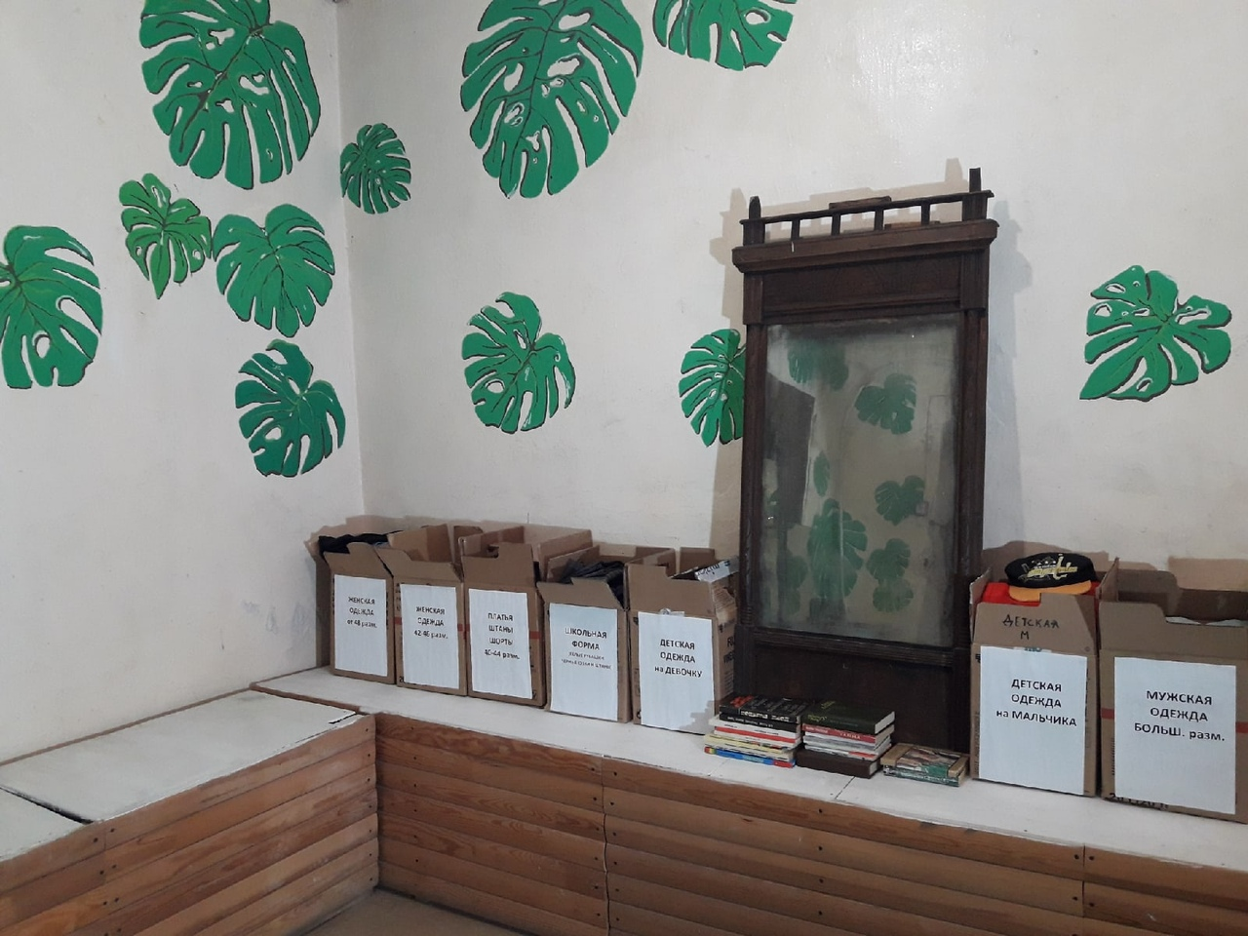
Первые шаги «Добромаркета»
Когда лёгкий «ремонт» был готов, наш «Добромаркет» распахнул свои двери для всех желающих.
На двери был установлен кодовый замок, чтобы прийти в него можно было в любое время – принести вещи или выбрать что-то новое для себя. Код администраторы проекта пишут в личном сообщении через группу «Вконтакте».
Сперва вещей было совсем немного…

Slide 5
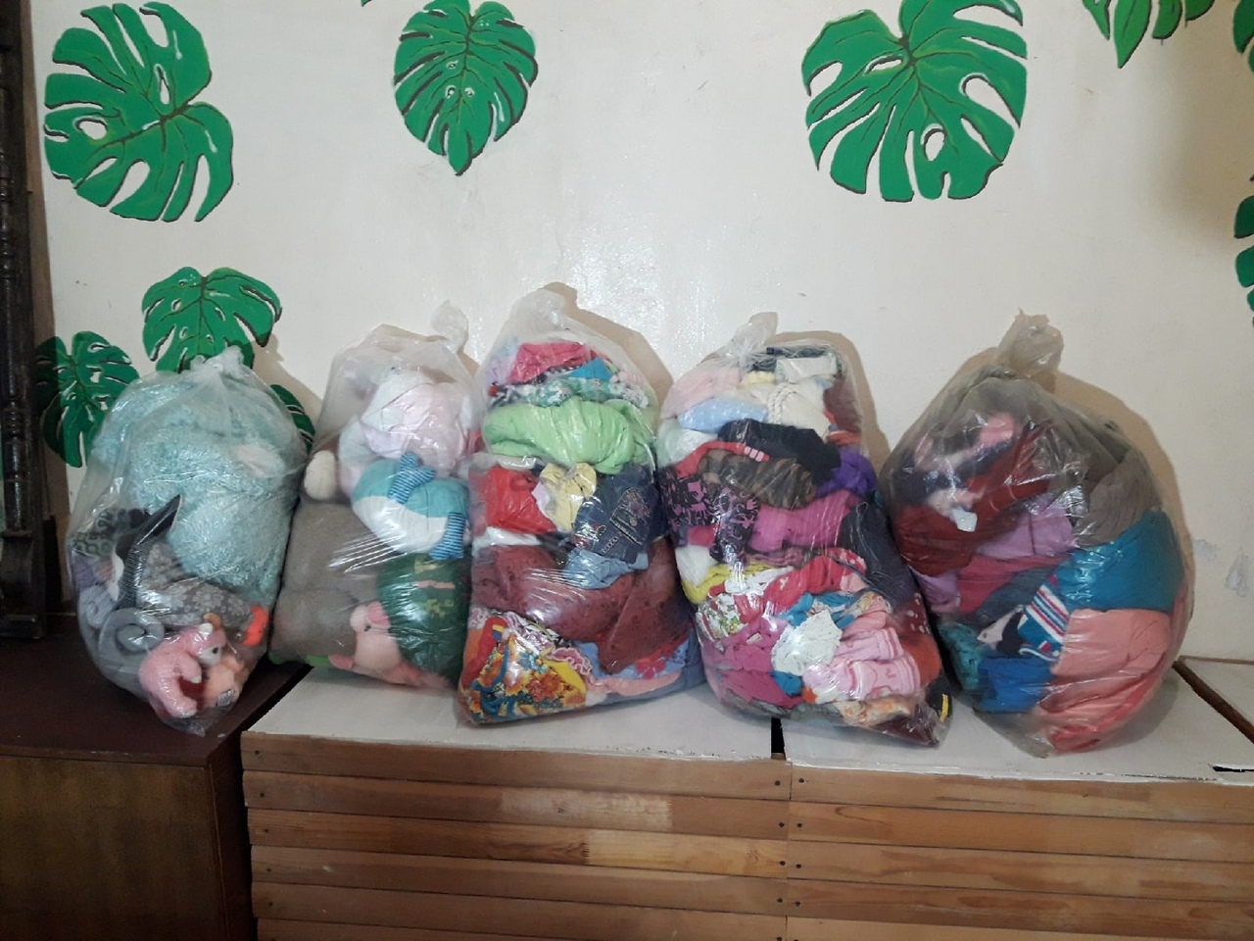
Продолжение
…но день за днём люди приносили всё больше вещей, и проект становился всё объёмнее, охватывая всё больше людей.
Часть из них забирали, но оставшаяся часть по разным причинам долгое время не могла найти новых хозяев: большая изношенность, дыры, отсутствие пуговиц или просто вещь вышла из моды и стала никому не нужна.
Мы поняли, что даже такие вещи могут быть использованы повторно, даже в рамках небольшой территории посёлка.

Slide 6
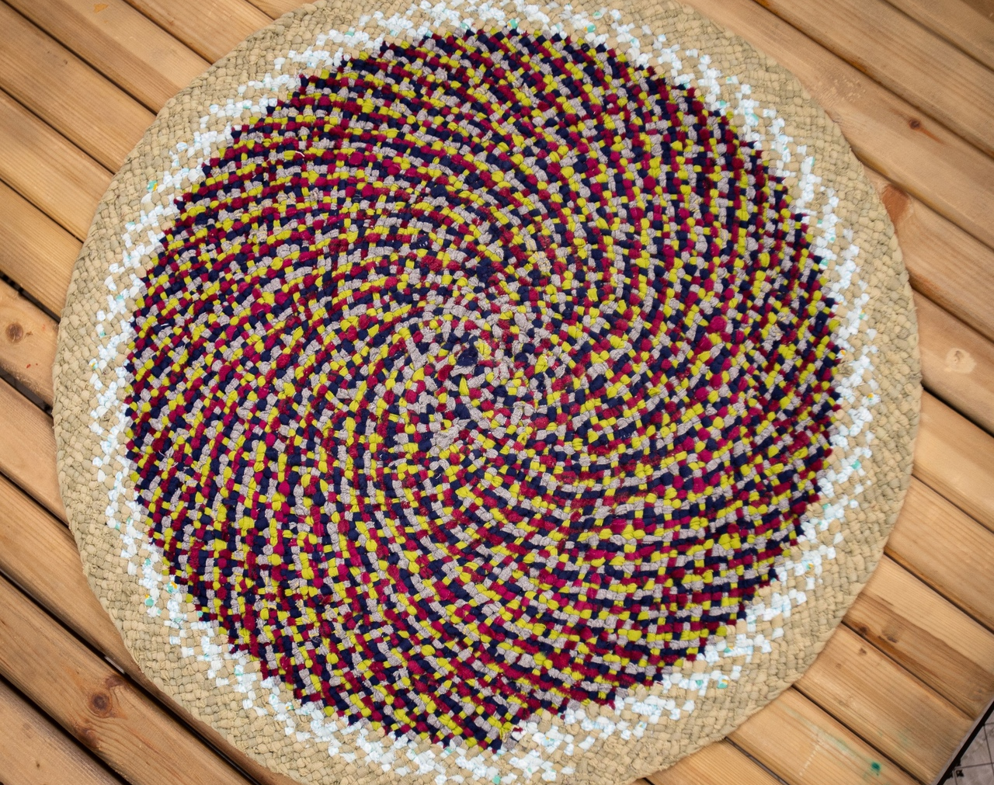
Первые коврики
Так появилась идея делать коврики из трикотажной одежды: вещь разрезается на непрерывную тонкую нить, и специальным способом из разных вещей создаётся неповторимый узор коврика.
Коврики, а также другие вещи, созданные из одежды, было принято разыгрывать в аукционах, все деньги от которых направлены на развитие проекта: покупку двери, вешалок, замена ламп и проч.
При начальной цене в 200 руб. итоговая цена доходила до 600 руб.
Коврики изготавливает смотритель музея Любовь Геннадьевна Демина.
На данный момент создано уже 12 ковриков, все из них нашли хозяев, будучи куплены через аукционы или напрямую в музее, как сувенир.

Slide 7
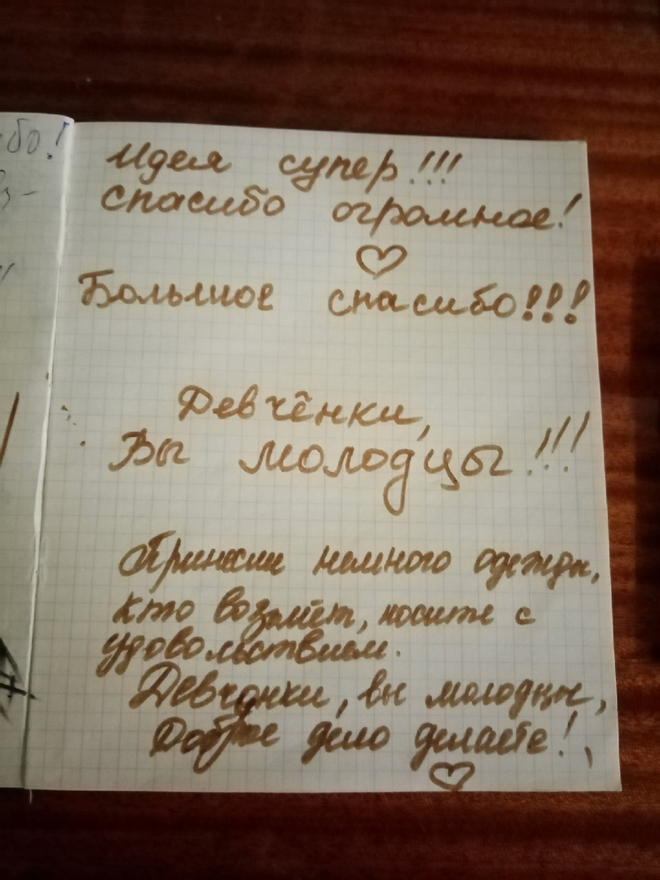
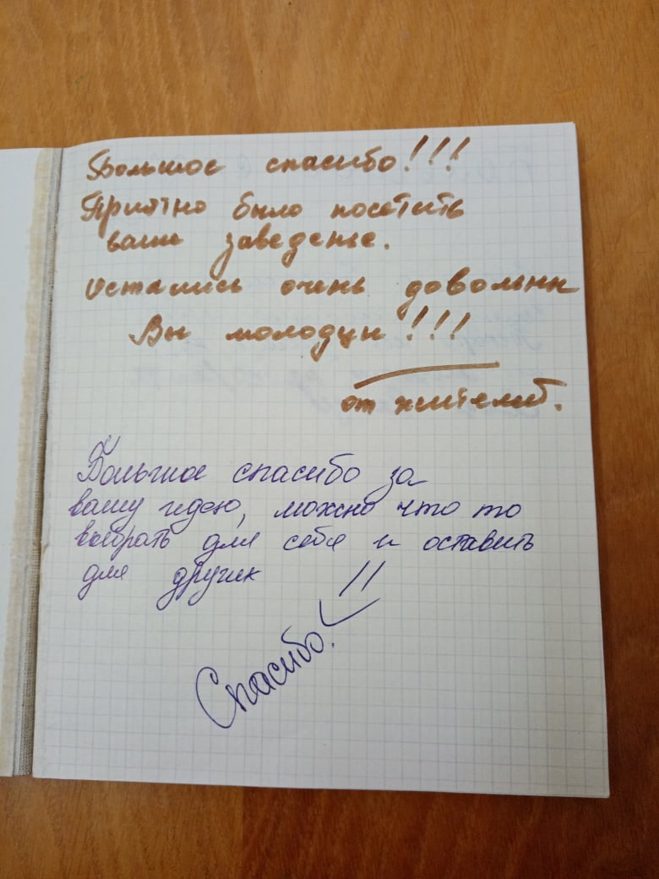
Тетрадь в «Добромаркете» для отзывов

Slide 8
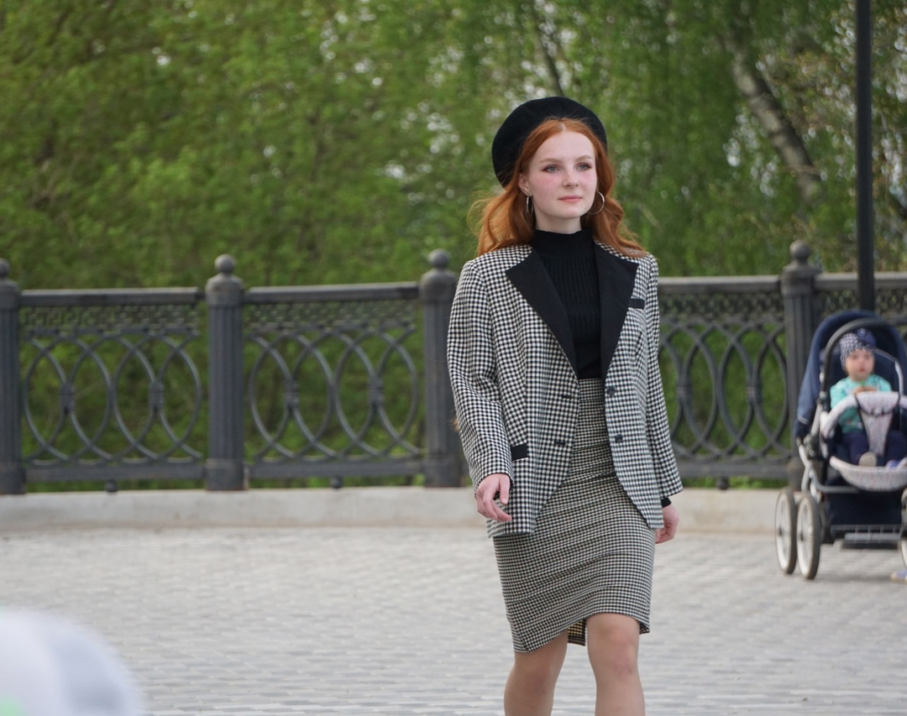
Что делать с советской одеждой в хорошем состоянии?
Советскую одежду в хорошем состоянии мы стираем и откладываем для музейной коллекции.
Например, в рамках ежегодной акции «Ночь музее-2021» был проведён показ советской моды на смотровой площадке за музеем.
Благодаря проекту «Добромаркет» эти вещи станут настоящими музейными экспонатами.

Slide 9
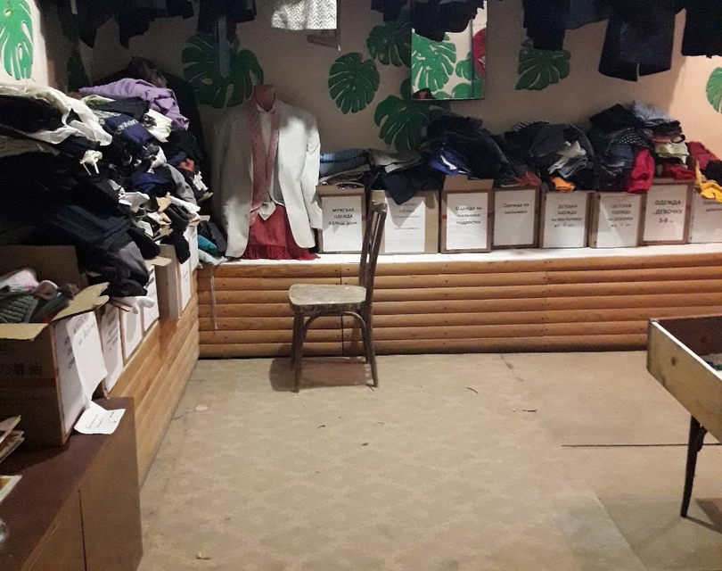
Что сегодня?
На данный момент одежды – огромное количество, и главная задача команды – правильно рассортировывать её и найти тех, кому может пригодиться определённый вид одежды или ткани.
В планах - найти местных мастеров и рукодельниц, которые также будут создавать из одежды, уже непригодной для носки, новые изделия и сувениры, в том числе для музея (т.к. проект создан на базе музея). В дальнейшем - масштабирование этой системы, более активная продажа подобных ковриков через соц.сети (в том числе по всей России, через Ярмарку мастеров и т.д.)

